Slide 1

PHÒNG GIÁO DỤC VÀ ĐÀO TẠO QUẬN LONG BIÊN
TRƯỜNG TIỂU HỌC LÝ THƯỜNG KIỆT
Phân môn Tập đọc
Lớp 3
HéI ®UA VOI ë t¢Y Nguy£n

Slide 2
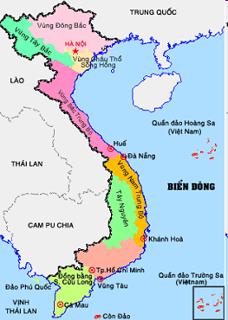
Tây Nguyên là vùng cao nguyên, nằm ở phía nam nước ta, giáp với Nam Trung Bộ

Slide 3
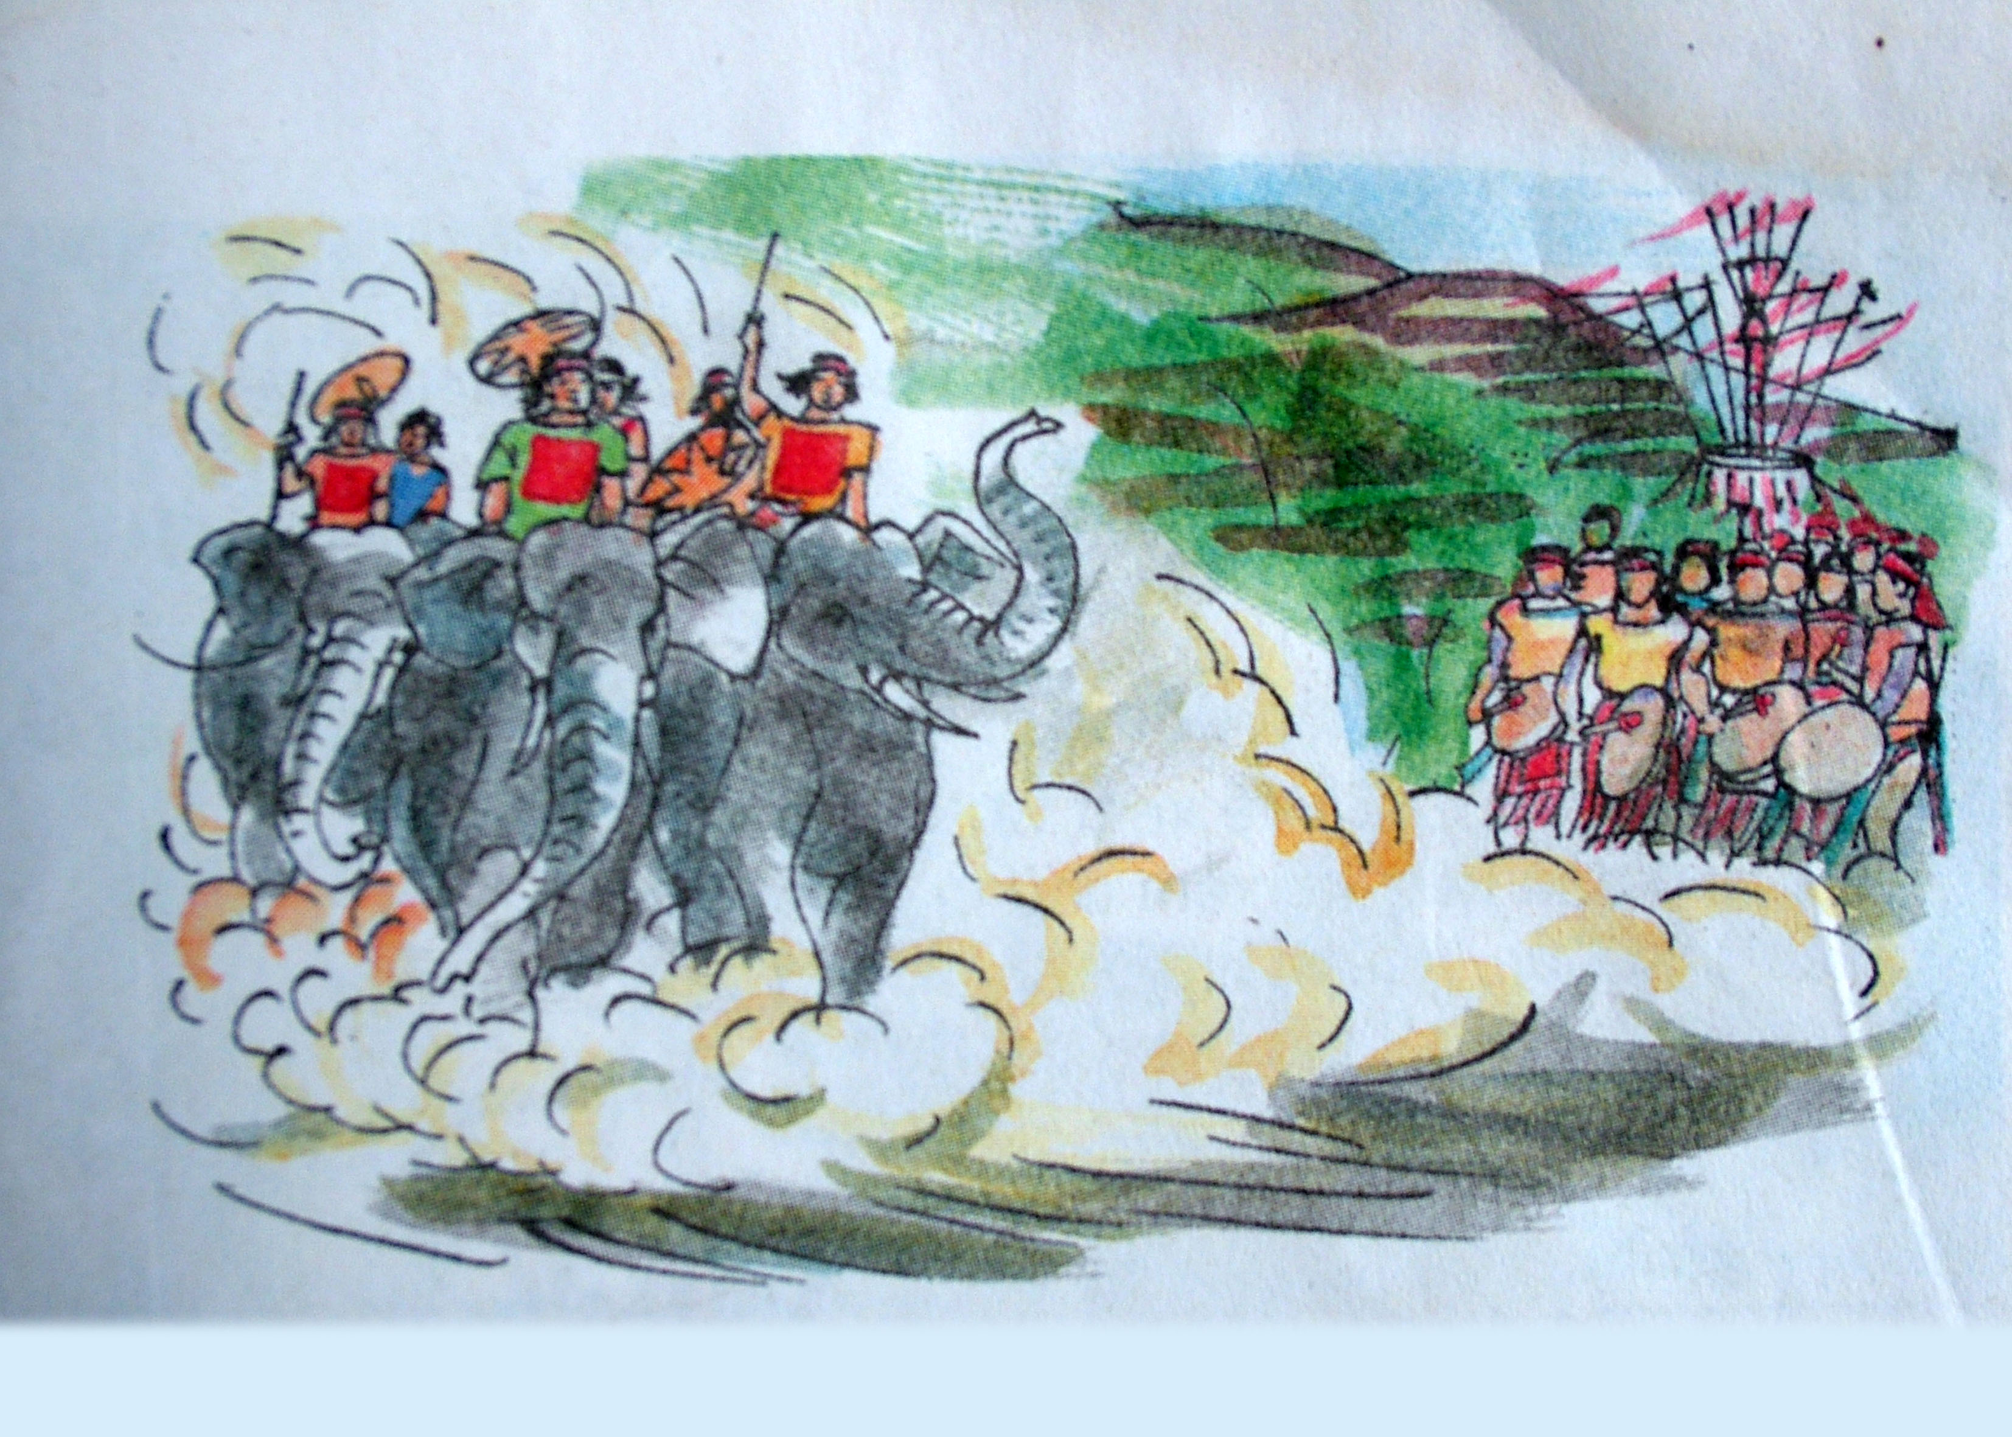

Slide 4
LUYỆN ĐỌC CÂU

Slide 5
LUYỆN ĐỌC ĐOẠN

Slide 6
Những chú voi chạy đến đích trước tiên đều ghìm đà, / huơ vòi / chào những khán giả / đã nhiệt liệt cổ vũ, / khen ngợi chúng. //

Slide 7
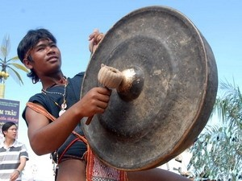
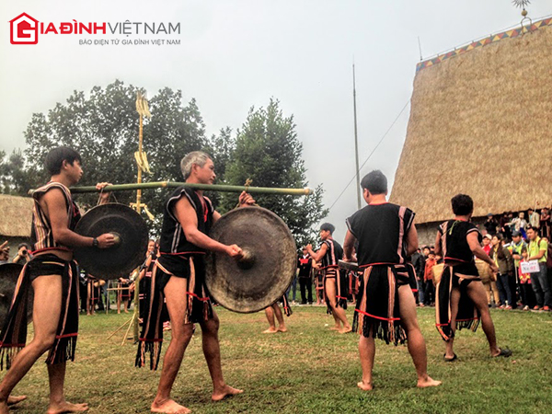


Slide 8
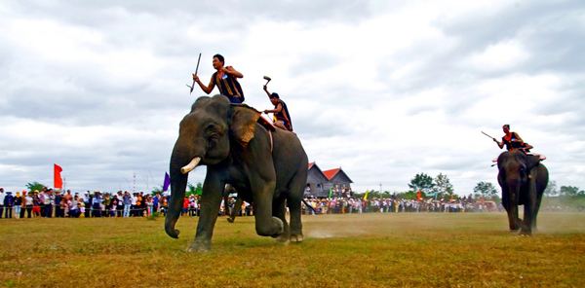

Slide 9
TÌM HIỂU BÀI

Slide 10
Hội đua voi ở Tây Nguyên
Mỗi tốp mười con voi đua.
Công việc
chuẩn bị
Trên mỗi con voi có hai chàng man- gát.

Slide 11
Chiêng trống nổi lên.
Cuộc đua
diễn ra
Voi lao đầu chạy.
Những chàng man-gát, khéo léo điều khiển voi về đích.
Voi hăng máu phóng như bay.

Slide 12
3. Voi đua có cử chỉ gì ngộ nghĩnh, dễ thương ?
Những chú voi chạy đến đích trước tiên đều ghìm đà, huơ vòi chào khán giả đã nhiệt liệt cổ vũ, khen ngợi chúng

Slide 13
Em nào có thể nêu được nội dung bài tập đọc?
Nội dung: Bài văn tả và kể lại hội đua voi ở Tây Nguyên; qua đó cho thấy nét độc đáo trong sinh hoạt của đồng bào Tây Nguyên sự thú vị và bổ ích của hội đua voi.

Slide 14
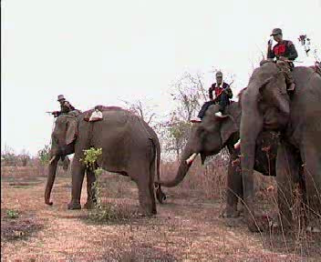

Slide 15
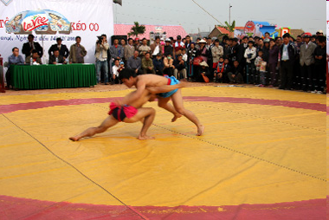
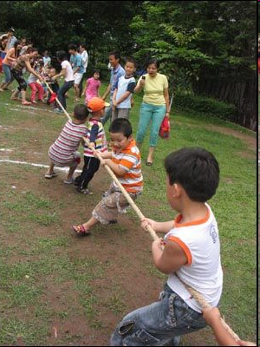
MỘT SỐ LỄ HỘI

Slide 16
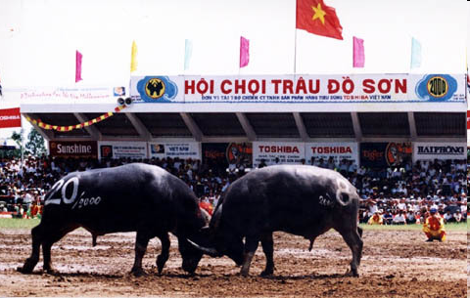
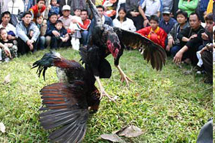
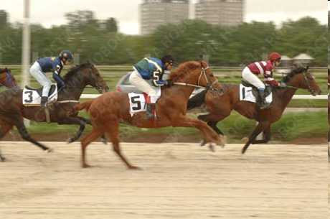
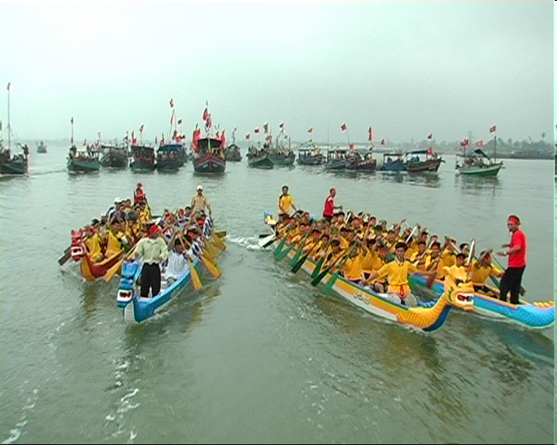

Slide 17
LUYỆN ĐỌC LẠI

Slide 18
Đến giờ xuất phát, chiêng trống nổi lên thì cả mười con voi lao đầu chạy. Cái dáng lầm lì, chậm chạp thường ngày bỗng dưng biến mất. Cả bầy hăng máu phóng như bay. Bụi cuốn mù mịt. Các chàng man-gat phải rất gan dạ và khéo léo điều khiển cho voi về trúng đích. Những chú voi chạy đến đích trước tiên / đều ghìm đà /, huơ vòi / chào những khán giả /đã nhiệt liệt cổ vũ/, khen ngợi chúng//.

